Slide 1

Sicurezza dei dati
Studente: Simone Silvestri
Matricola: 0522501419
Anno: 2023/2024
Grow
Dipartimento di Informatica
Università degli Studi di Salerno

Slide 2
Grow
Grow - A Decentralized Crowdfunding Platform, è una piattaforma che utilizza la tecnologia blockchain per il crowdfunding, offrendo una soluzione trasparente, sicura e accessibile a chiunque voglia creare o supportare una campagna.
Basata sulla piattaforma di sviluppo Hardhat e dotata di un’interfaccia utente costruita con React, Grow consente agli utenti di gestire campagne e donazioni in modo diretto, grazie all'integrazione con MetaMask per la gestione dei wallet.
La decentralizzazione elimina la necessità di intermediari, riducendo costi e garantendo che i fondi raccolti siano gestiti tramite contratti intelligenti, trasparenti e immutabili.

Slide 3
Grow
Crea
Grow permette a qualsiasi utente della blockchain di creare una nuova campagna di crowdfunding al costo di 0.2 ETH. Questo costo sfavorisce la creazione di campagne fasulle.
Per riscuotere le donazioni di una campagna è necessario mandare un contributo di 0.2 ETH, per questo motivo l’obiettivo minimo di target delle campagne imposto dalla piattaforma è di 0.4 ETH.

Slide 4
Grow
Contribuisci
NFT
Grow, grazie alla sua semplice UI/UX, permette a qualsiasi utente di effettuare una donazione alla campagna che preferisce. Non è prevista alcuna commissione.
Ad ogni utente che dona per la prima volta ad una compagna verrà generato un NFT come ringraziamento.

Slide 5

Grow
Blockchain
La blockchain è una tecnologia rivoluzionaria che consente la gestione sicura e decentralizzata di dati e transazioni.
Si tratta di un registro distribuito e immutabile che registra le informazioni in maniera trasparente e verificabile. Ogni blocco della catena contiene un insieme di dati, un riferimento crittografico al blocco precedente e un timestamp, garantendo l'integrità e la tracciabilità delle informazioni.

Slide 6
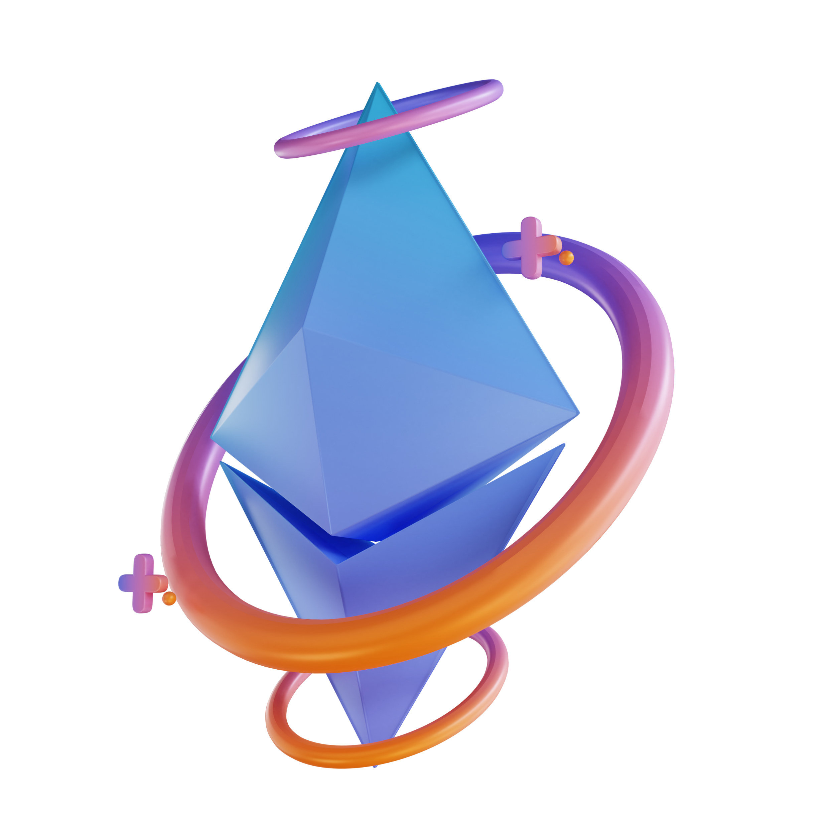
Grow
Blockchain
• Ethereum
Ethereum è una piattaforma decentralizzata che consente di sviluppare e distribuire applicazioni basate su smart contract, eliminando la necessità di intermediari.
Basata su una blockchain altamente sicura e programmabile, Ethereum offre un ecosistema ideale per costruire applicazioni decentralizzate (dApp).
Utilizzando Hardhat, un ambiente di sviluppo avanzato per Ethereum, è possibile semplificare il processo di creazione, test e deployment degli smart contract, migliorando la produttività e garantendo maggiore affidabilità nello sviluppo di progetti blockchain.

Slide 7

Grow
HardHat
Smart Contracts
Design Pattern
Testing
Hardhat è un ambiente di sviluppo per software Ethereum. È composto da diversi componenti per modificare, compilare, effettuare il debug e distribuire smart contract e le dApp, tutti integrati per creare un ambiente di sviluppo completo.
Hardhat include Hardhat Network, un nodo di rete Ethereum locale progettato per lo sviluppo. Ti permette di distribuire i tuoi contratti, eseguire test e fare debug del codice.

Slide 8
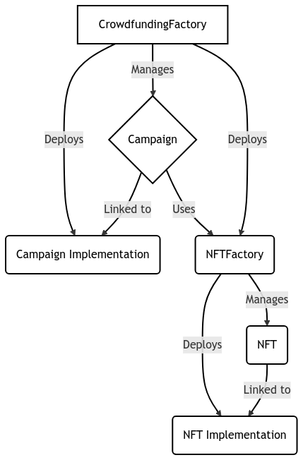
Grow
HardHat
Smart Contracts
Design Pattern
Testing
Gli smart contract rappresentano il cuore pulsante delle applicazioni basate su blockchain, garantendo trasparenza, automazione e fiducia tra le parti coinvolte.
Grazie alla sua natura decentralizzata, uno smart contract è immutabile, sicuro e trasparente, poiché le sue regole sono definite in codice e vengono eseguite automaticamente quando si verificano determinate condizioni.
Blockchain come Ethereum sono tra le più utilizzate per sviluppare smart contract.

Slide 9
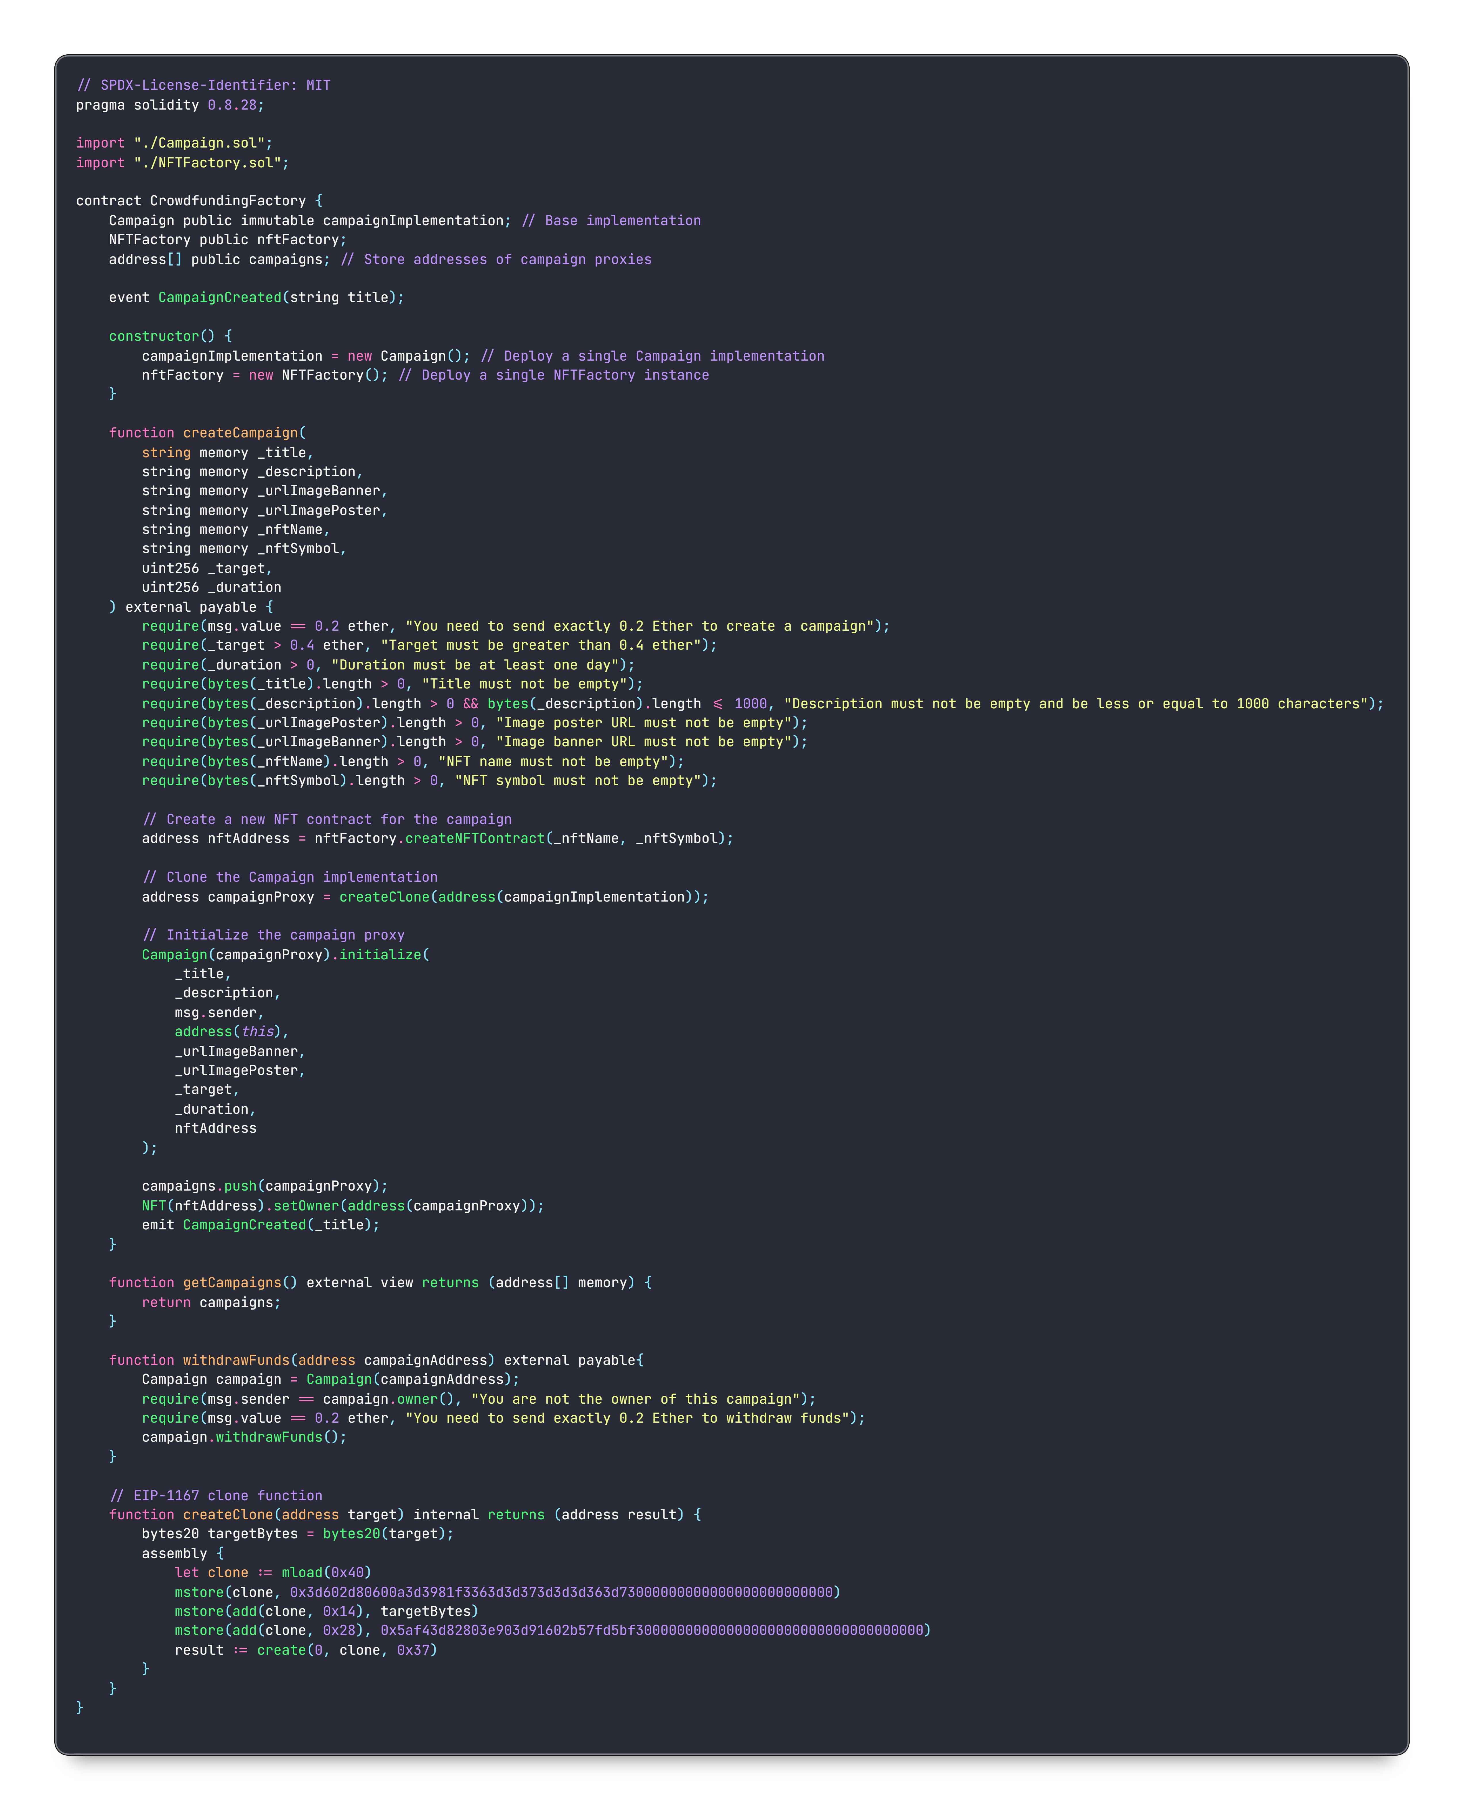
Grow
HardHat
Smart Contracts
Design Pattern
Testing
CrowdFunding Factory
Campaign
NFT Factory
NFT
Il contratto CrowdfundingFactory è progettato per fungere da factory per la creazione e la gestione di campagne di crowdfunding. Il suo ruolo principale è quello di istanziare nuovi contratti proxy Campaign e contratti NFT per ogni campagna creata.
Il contratto mantiene una singola istanza immutabile del contratto Campaign, che funge da implementazione di base per tutti i proxy creati. Analogamente mantiene una singola istanza del contratto NFTFactory che serve per la creazione dei contratti NFT specifici per ogni campagna.

Slide 10
Grow
HardHat
Smart Contracts
Design Pattern
Testing
CrowdFunding Factory
Campaign
NFT Factory
NFT
La funzione createCampaign consente la creazione di una nuova campagna. Per funzionare, richiede i seguenti parametri: _title, _description, _urlImageBanner, _urlImagePoster, _nftName, _nftSymbol, _target e _duration ed è necessario che l'utente versi un importo di 0.2 ether per avviare la campagna e che l'obiettivo fissato sia superiore a 0.4 ether.
La funzione si occupa di generare un contratto NFT specifico per la campagna utilizzando la funzione createNFTContract del contratto NFTFactory. Successivamente, utilizza la funzione interna createClone, basata sullo standard EIP-1167, per clonare l'implementazione base del contratto Campaign, creando un proxy. Questo proxy viene poi inizializzato con i dati forniti.
L'indirizzo del proxy appena creato viene aggiunto all'array campaigns. Il contratto proxy, una volta generato, viene impostato come proprietario del contratto NFT appena creato. Infine, emette l'evento CampaignCreated per notificare la creazione della campagna.

Slide 11
Grow
HardHat
Smart Contracts
Design Pattern
Testing
CrowdFunding Factory
Campaign
NFT Factory
NFT
La funzione getCampaigns restituisce un array di tutti gli indirizzi delle campagne create.
La funzione withdrawFunds permette all'owner della campagna di prelevare i fondi.

Slide 12
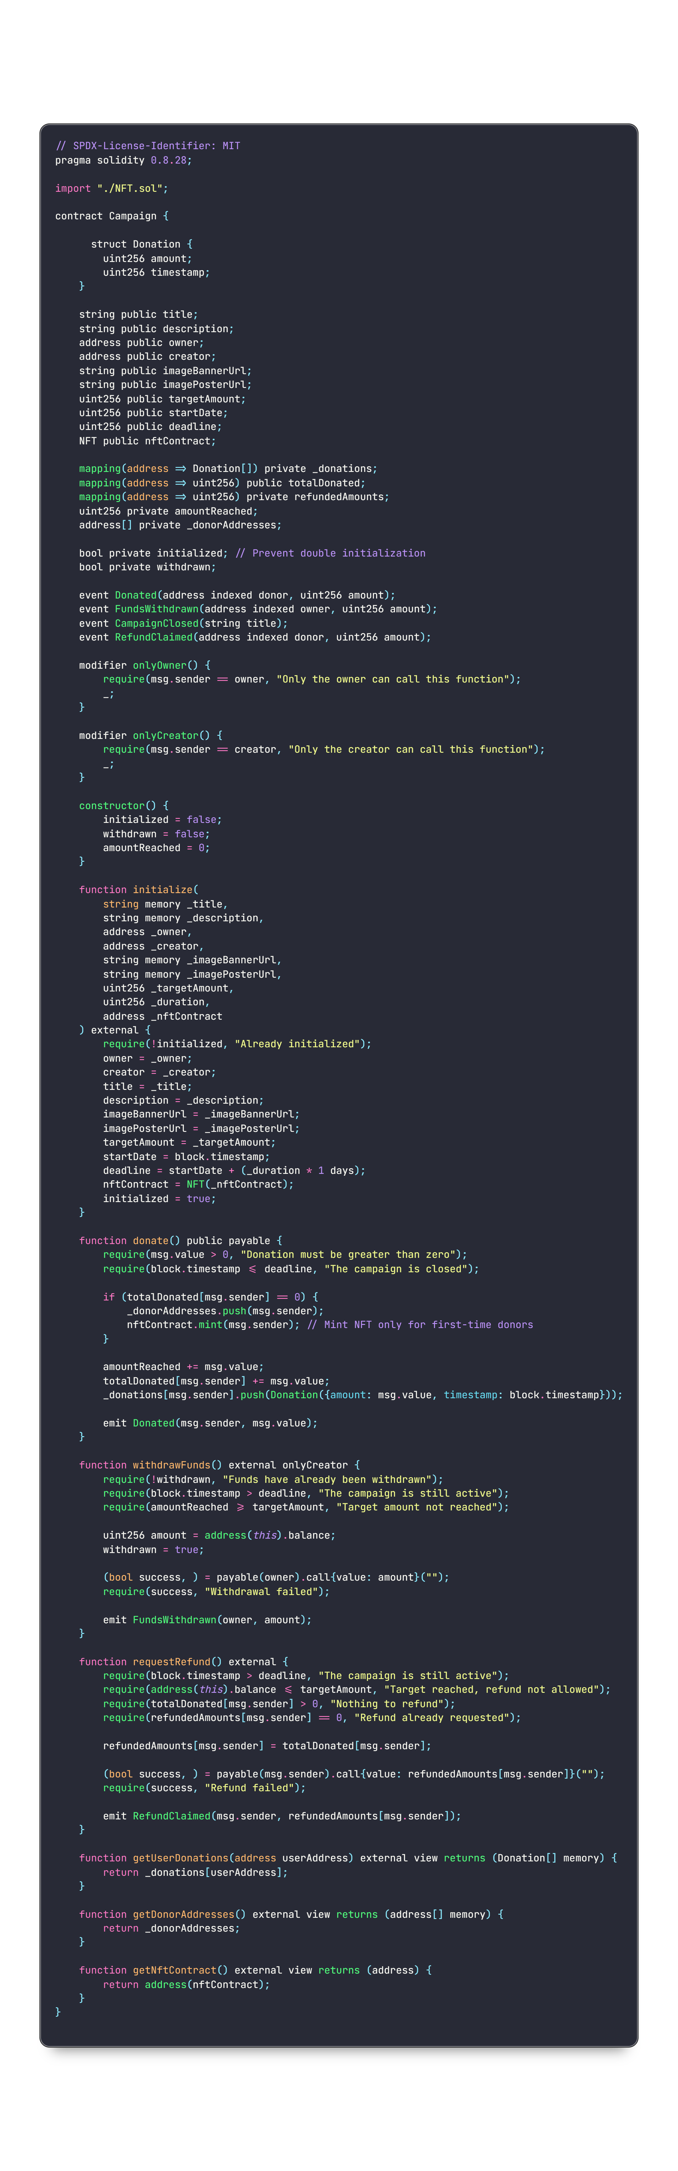
Grow
HardHat
Smart Contracts
Design Pattern
Testing
CrowdFunding Factory
Campaign
NFT Factory
NFT
Il contratto Campaign implementa una campagna di raccolta fondi su blockchain, gestendo donazioni e definendo ruoli specifici per l'interazione. Prevede uno stato initialized (inizializzato) di tipo bool, inizialmente impostato a false nel costruttore. Prima dell'inizializzazione, tutti i campi, come owner, creator, title, description, imageBannerUrl, imagePosterUrl, targetAmount, startDate, deadline, e nftContract, sono non definiti e pronti ad essere inizializzati.
La funzione initialize viene utilizzata per impostare i parametri della campagna, è esterna (external) e può essere chiamata solo una volta, come indicato dal modificatore require(!initialized, "Already initialized").
Il contratto utilizza un modificatore onlyCreator per limitare l'accesso ad alcune funzioni al solo indirizzo del creatore della campagna.

Slide 13
Grow
HardHat
Smart Contracts
Design Pattern
Testing
CrowdFunding Factory
Campaign
NFT Factory
NFT
La funzione donate consente agli utenti di effettuare donazioni alla campagna.
Richiede che la donazione sia maggiore di zero (require(msg.value > 0, "Donation must be greater than zero")) e che la campagna sia ancora aperta, ovvero che il timestamp corrente del blocco non abbia superato la data di scadenza (require(block.timestamp <= deadline, "The campaign is closed")).
Ogni chiamata alla funzione donate può quindi contribuire alla raccolta fondi specificata dalla campagna.

Slide 14
Grow
HardHat
Smart Contracts
Design Pattern
Testing
CrowdFunding Factory
Campaign
NFT Factory
NFT
La funzione withdrawFunds permette al creatore della campagna di prelevare i fondi raccolti. Questa funzione è accessibile solo al creatore, grazie al modificatore onlyCreator.
Prima di procedere con il prelievo, la funzione esegue una serie di controlli: verifica che la campagna sia scaduta, ovvero che il timestamp corrente sia successivo alla data di scadenza (require(block.timestamp > deadline, "The campaign is still open")), e si assicura che l'importo raccolto (amountReached) sia superiore o uguale al target stabilito (require(amountReached >= targetAmount, "Target amount not reached")). Inoltre, controlla che la campagna non abbia già ritirato i fondi (require(!withdrawn, "Funds have already been withdrawn")).
Se tutti questi controlli hanno esito positivo, la funzione trasferisce l'intero saldo del contratto all'indirizzo del creatore, segnando la variabile booleana withdrawn come true, per indicare che i fondi sono stati prelevati e non possono più essere prelevati nuovamente.

Slide 15
Grow
HardHat
Smart Contracts
Design Pattern
Testing
CrowdFunding Factory
Campaign
NFT Factory
NFT
La funzione requestRefund, invece, consente ai donatori di richiedere un rimborso, in determinate circostanze.
Questa funzione verifica che la campagna sia scaduta, che non abbia raggiunto l'importo target, cioe' che la donazione attuale (balance) sia minore dell'importo target (targetAmount), che l'utente chiamante abbia effettivamente donato e che non abbia già richiesto un rimborso.
Se queste condizioni sono vere, la funzione procederà con l'invio del rimborso.

Slide 16
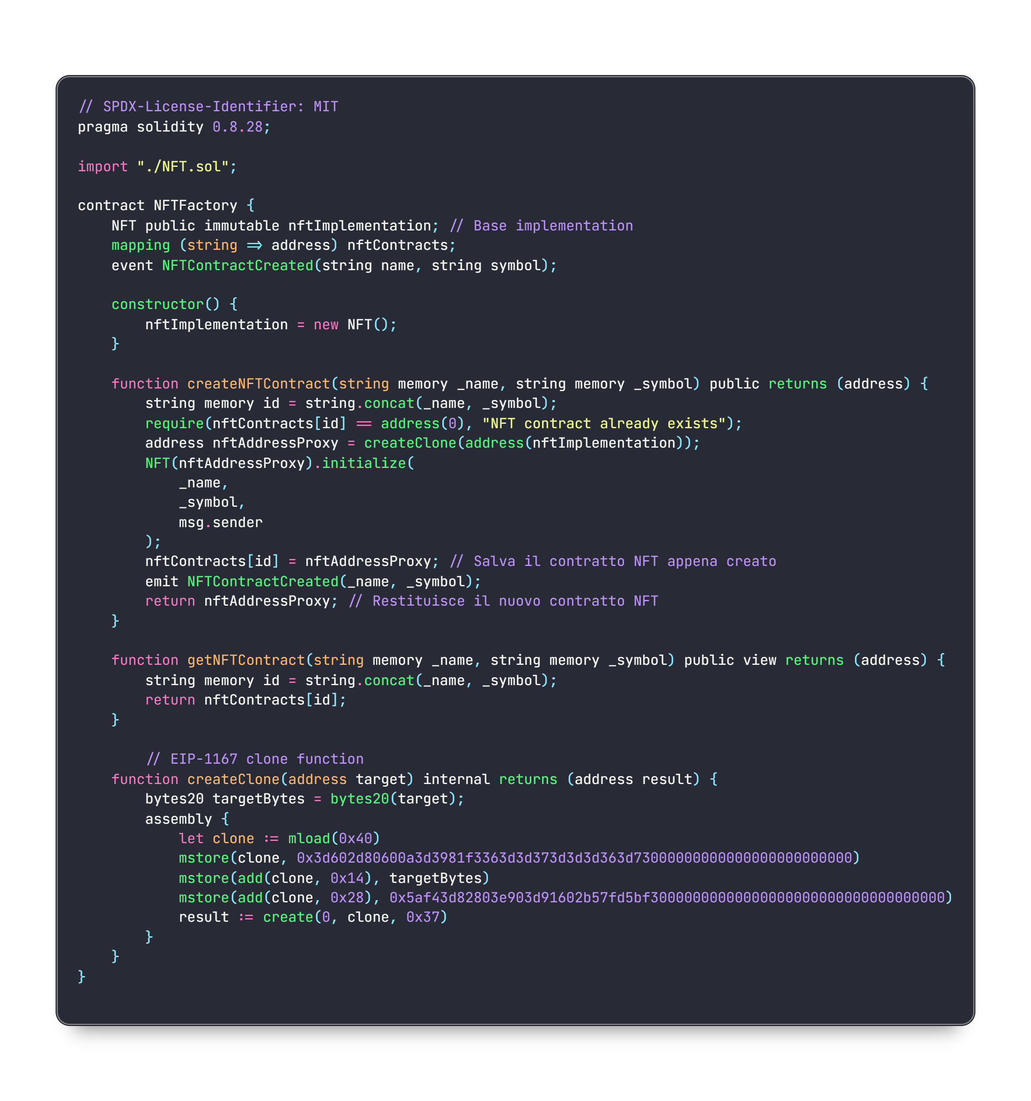
Grow
HardHat
Smart Contracts
Design Pattern
Testing
Campaign
NFT Factory
CrowdFunding Factory
NFT
Il contratto NFTFactory è responsabile per la creazione e la gestione di contratti NFT, utilizzando una singola implementazione di base di un contratto NFT.
Quando un utente desidera creare una nuova collezione di NFT, il contratto verifica che non esista già una collezione con lo stesso nome e simbolo, quindi clona il contratto di base NFT e lo inizializza con i parametri forniti.
Il contratto mantiene un mapping tra il nome e simbolo dell'NFT e l'indirizzo del contratto creato, permettendo di recuperare facilmente un contratto NFT tramite i suoi identificatori.
Il contratto utilizza il pattern di clonazione EIP-1167 per ridurre i costi di gas durante la creazione di nuovi contratti.
Ogni volta che viene creato un nuovo contratto NFT, viene emesso un evento per tracciare la creazione della collezione.

Slide 17
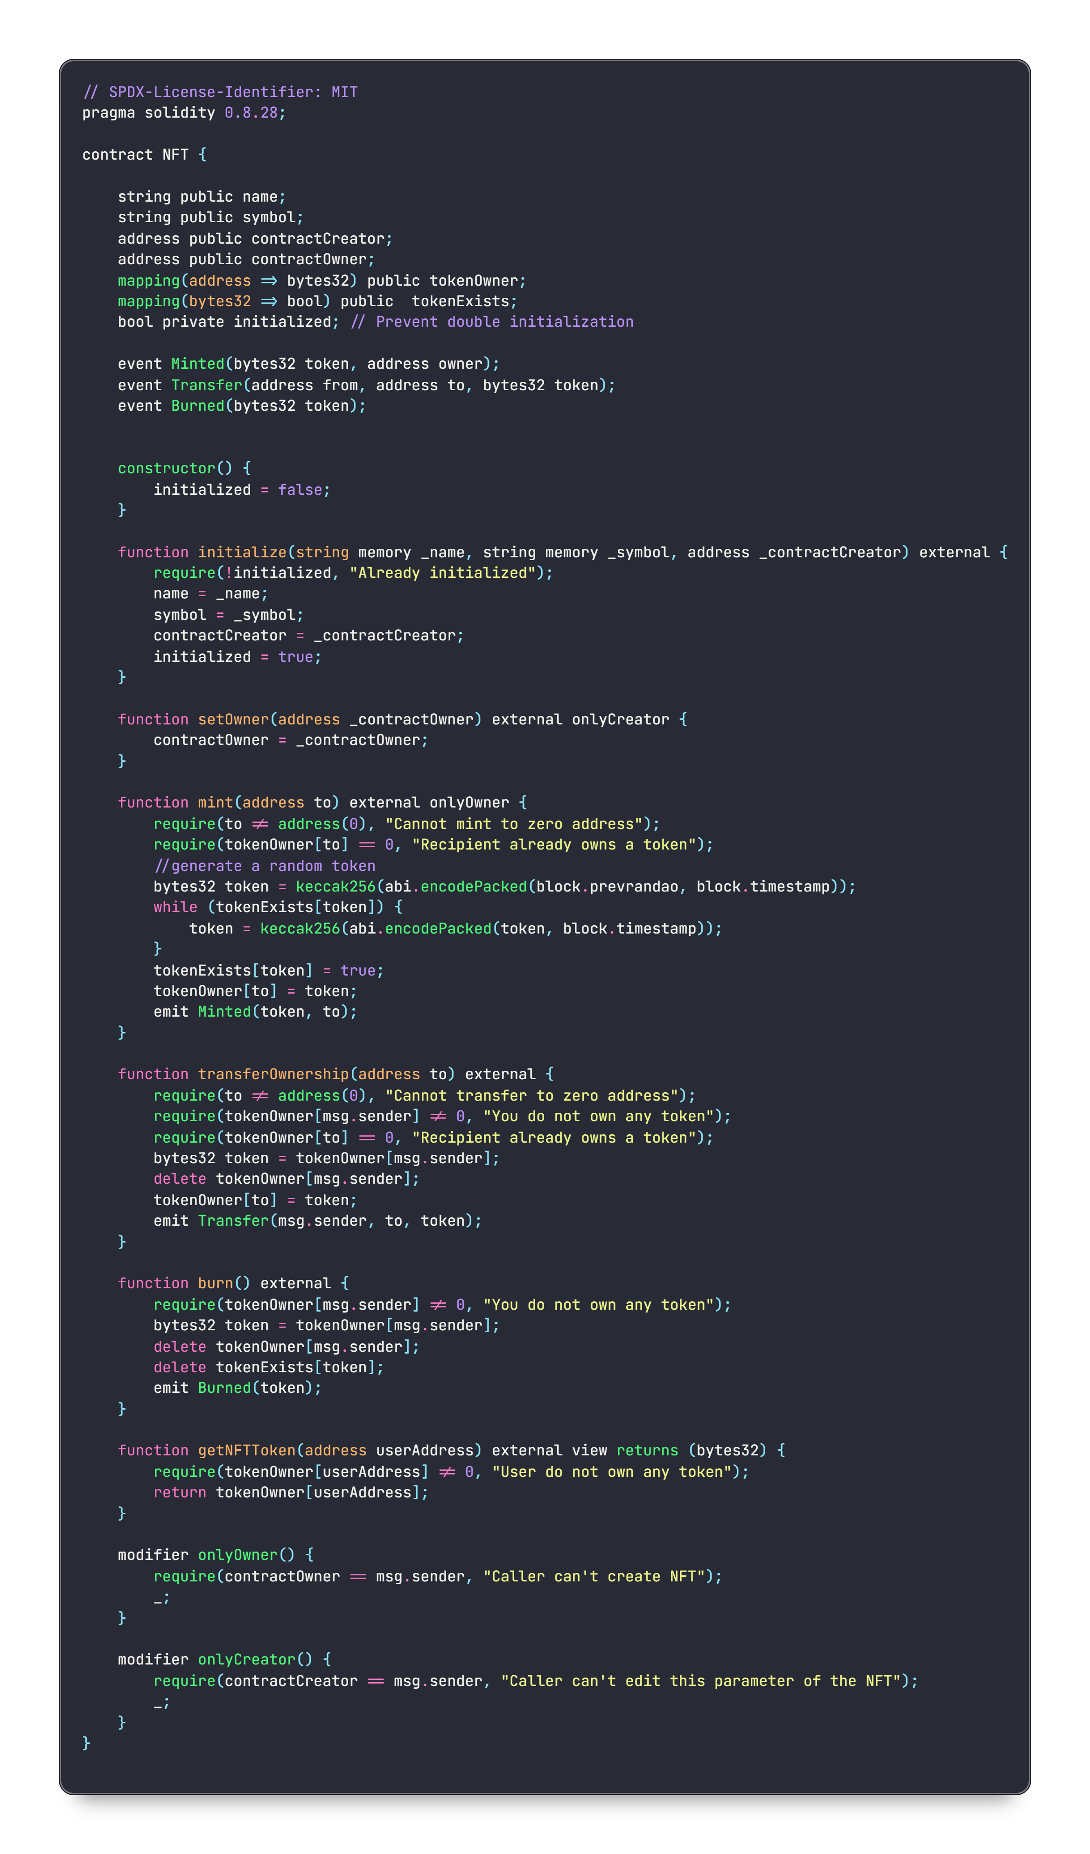
Grow
HardHat
Smart Contracts
Design Pattern
Testing
Campaign
NFT Factory
CrowdFunding Factory
NFT
Il contratto NFT gestisce la creazione, il trasferimento e la distruzione di token NFT (Non-Fungible Token). Ogni NFT è rappresentato da un token univoco, identificato da un hash (bytes32), e viene associato a un proprietario.
Il contratto consente di mintare nuovi token, trasferirli tra gli utenti, e bruciarli (distruggerli).Il contratto è inizializzato con un nome, un simbolo e un creatore del contratto, e permette al creatore di impostare un proprietario del contratto. Il contratto emette eventi per tracciare ogni azione, come la creazione (minting), il trasferimento e la distruzione (burning) dei token. Per motivi di sicurezza, il contratto impone dei modificatori di accesso per consentire solo al creatore di modificare parametri critici e solo al proprietario di creare NFT.

Slide 18
Grow
HardHat
Smart Contracts
Design Pattern
Testing
Campaign
NFT Factory
CrowdFunding Factory
NFT
La funzione mint consente di generare un nuovo token per un indirizzo, assicurandosi che ogni destinatario possieda al massimo un token, solo il proprietario del contratto (contractOwner), definito dal modificatore onlyOwner, può invocare questa funzione.
Se tutti i controlli hanno esito positivo, la funzione procede con la generazione di un token unico. Questo viene realizzato tramite la funzione di hash keccak256, che prende come input una combinazione di dati casuali. In questo modo si genera un valore di 32 byte (bytes32) che rappresenta l'identificativo del token.
Prima di assegnare questo token al destinatario, la funzione verifica che tale token non esista già tramite un ciclo while. All'interno del ciclo while, se il token risulta gia' esistente, un altro token viene creato. Una volta generato un token unico viene assegnato al destinatario ed emette un evento di avvenuta assegnazione.

Slide 19
Grow
HardHat
Smart Contracts
Design Pattern
Testing
Campaign
NFT Factory
CrowdFunding Factory
NFT
Il trasferimento di proprietà avviene tramite il trasferimento del token da un indirizzo a un altro tramite la funzione transferOwnership.
La funzione controlla che il chiamante abbia realmente un NFT e che il destinatario non ne possegga già uno.
Se le condizioni sono soddisfatte allora cambia la proprietà dell’NFT ed emette l’evento di avvenuto trasferimento.

Slide 20
Grow
HardHat
Smart Contracts
Design Pattern
Testing
Campaign
NFT Factory
CrowdFunding Factory
NFT
Gli utenti possono "bruciare" il loro token, cancellando la loro proprietà, tramite la funzione burn.
La funzione verifica che il chiamante abbia effettivamente un NFT, in caso positivo rimuove l’utente come proprietario dell’NFT e lo cancella. Infine emette un evento di avvenuta eliminazione.

Slide 21
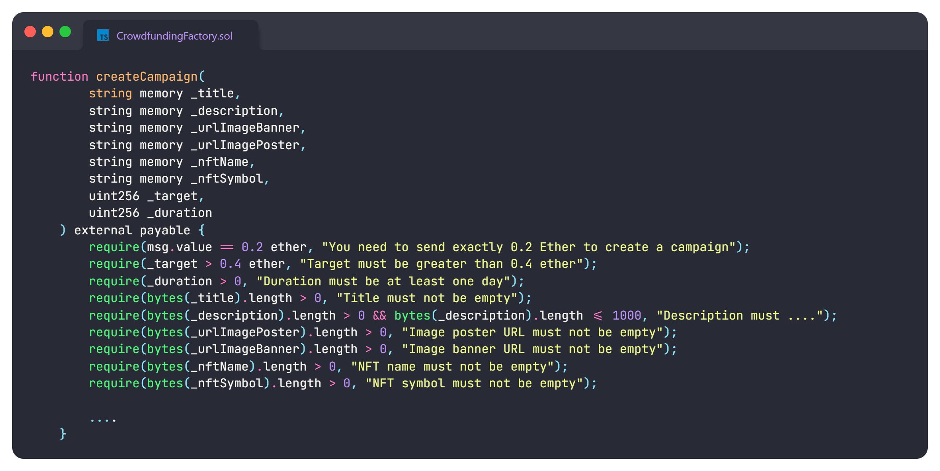
Grow
Smart Contracts
Design Pattern
HardHat
Testing
Campaign
NFT Factory
CrowdFunding Factory
Guard Check
Garantire che il comportamento di uno smart contract e i suoi parametri di input siano quelli previsti.

Slide 22
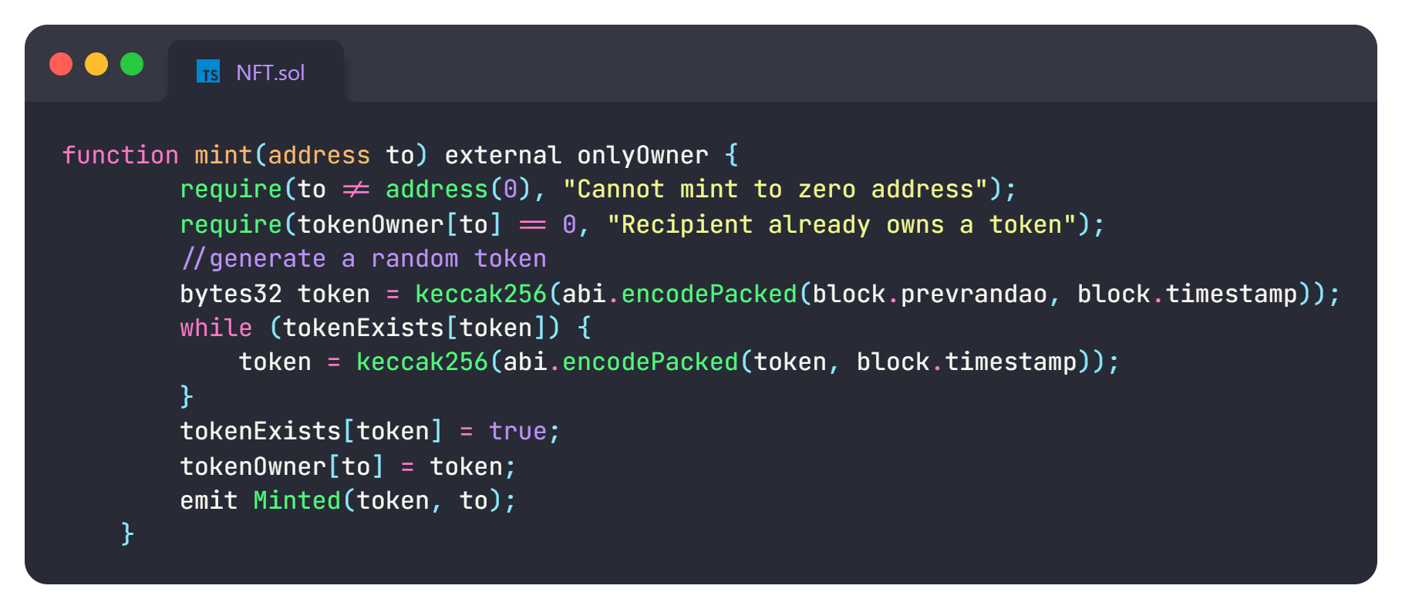
Grow
Smart Contracts
Design Pattern
HardHat
Testing
Campaign
NFT Factory
CrowdFunding Factory
Guard Check
Garantire che il comportamento di uno smart contract e i suoi parametri di input siano quelli previsti.
Randomness
Generare un numero casuale di un intervallo predefinito nell'ambiente deterministico di una blockchain

Slide 23
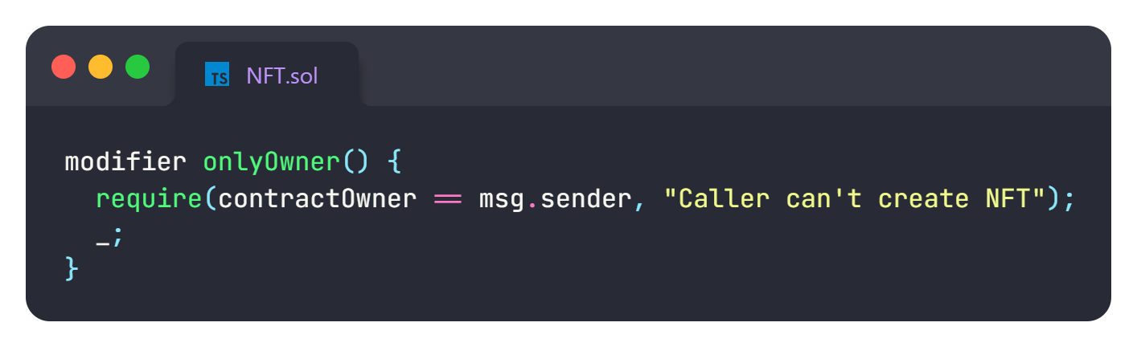
Grow
Smart Contracts
Design Pattern
HardHat
Testing
Campaign
NFT Factory
CrowdFunding Factory
Guard Check
Garantire che il comportamento di uno smart contract e i suoi parametri di input siano quelli previsti.
Randomness
Generare un numero casuale di un intervallo predefinito nell'ambiente deterministico di una blockchain
Access Restriction
Limitare l'accesso alle funzionalità del contratto secondo criteri adeguati.

Slide 24
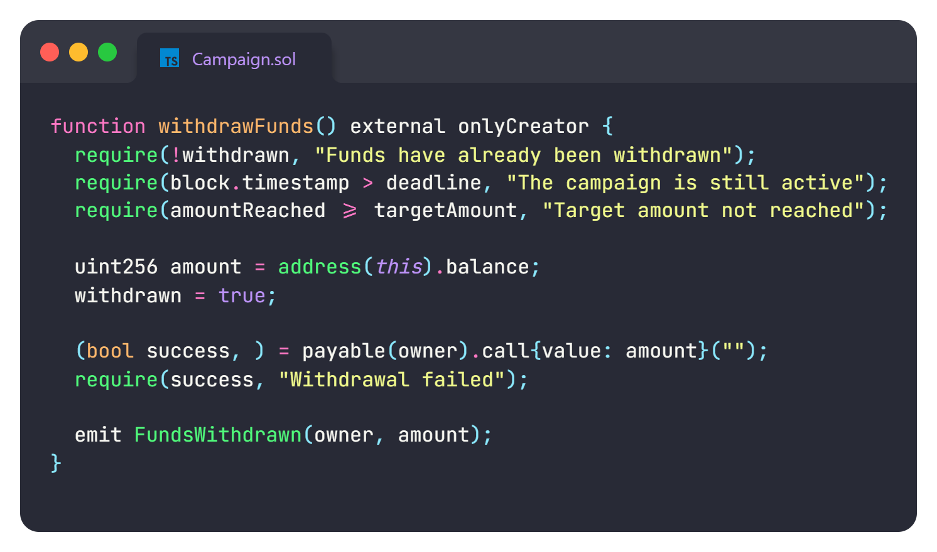
Grow
Smart Contracts
Design Pattern
HardHat
Testing
Campaign
NFT Factory
CrowdFunding Factory
Guard Check
Garantire che il comportamento di uno smart contract e i suoi parametri di input siano quelli previsti.
Randomness
Generare un numero casuale di un intervallo predefinito nell'ambiente deterministico di una blockchain
Access Restriction
Limitare l'accesso alle funzionalità del contratto secondo criteri adeguati.
Checks Effects Interactions
Ridurre i rischi per contratti dannosi che dirottano il flusso dopo una chiamata esterna.

Slide 25
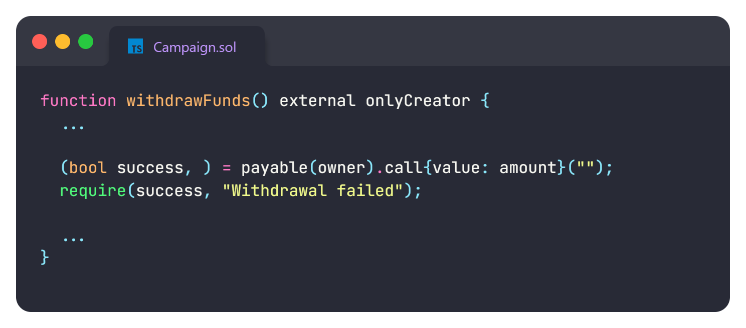
Grow
Smart Contracts
Design Pattern
HardHat
Testing
Campaign
NFT Factory
CrowdFunding Factory
Guard Check
Garantire che il comportamento di uno smart contract e i suoi parametri di input siano quelli previsti.
Randomness
Generare un numero casuale di un intervallo predefinito nell'ambiente deterministico di una blockchain
Access Restriction
Limitare l'accesso alle funzionalità del contratto secondo criteri adeguati.
Checks Effects Interactions
Ridurre i rischi per contratti dannosi che dirottano il flusso dopo una chiamata esterna.
Secure Ether Transfer
Trasferire in maniera sicura Ether da un contratto a un altro indirizzo.

Slide 26
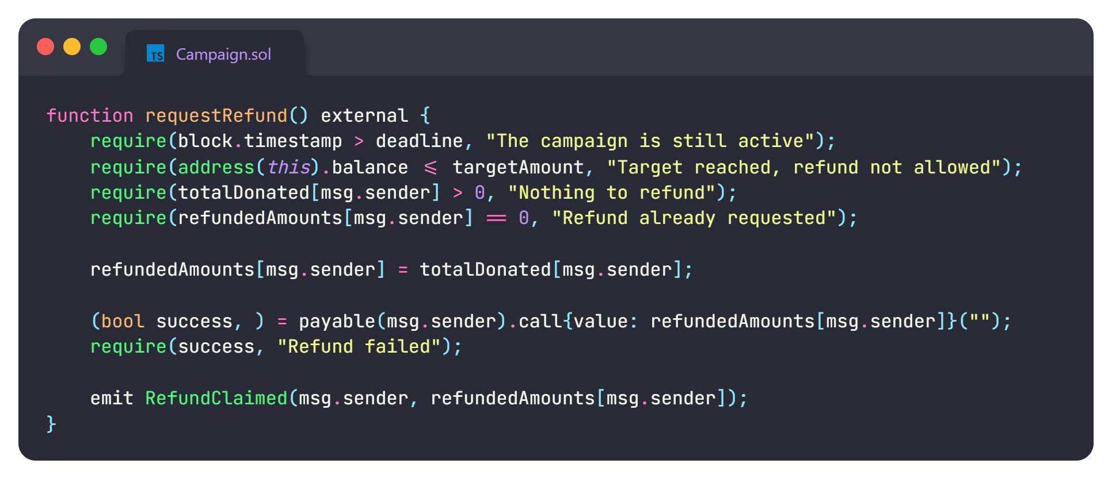
Grow
Smart Contracts
Design Pattern
HardHat
Testing
Campaign
NFT Factory
CrowdFunding Factory
Guard Check
Garantire che il comportamento di uno smart contract e i suoi parametri di input siano quelli previsti.
Randomness
Generare un numero casuale di un intervallo predefinito nell'ambiente deterministico di una blockchain
Access Restriction
Limitare l'accesso alle funzionalità del contratto secondo criteri adeguati.
Checks Effects Interactions
Ridurre i rischi per contratti dannosi che dirottano il flusso dopo una chiamata esterna.
Secure Ether Transfer
Trasferire in maniera sicura Ether da un contratto a un altro indirizzo.
Pull over Push
Spostare il rischio associato al trasferimento di Ether all'utente.

Slide 27
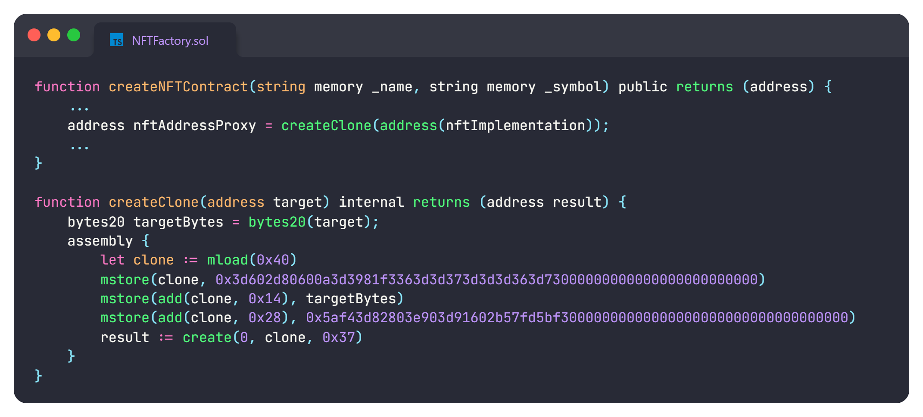
Grow
Smart Contracts
Design Pattern
HardHat
Testing
Campaign
NFT Factory
CrowdFunding Factory
Guard Check
Garantire che il comportamento di uno smart contract e i suoi parametri di input siano quelli previsti.
Randomness
Generare un numero casuale di un intervallo predefinito nell'ambiente deterministico di una blockchain
Access Restriction
Limitare l'accesso alle funzionalità del contratto secondo criteri adeguati.
Checks Effects Interactions
Ridurre i rischi per contratti dannosi che dirottano il flusso dopo una chiamata esterna.
Secure Ether Transfer
Trasferire in maniera sicura Ether da un contratto a un altro indirizzo.
Pull over Push
Spostare il rischio associato al trasferimento di Ether all'utente.
Factory creation
Creazione di contratto figlio da parte di un genitore che funge da factory

Slide 28
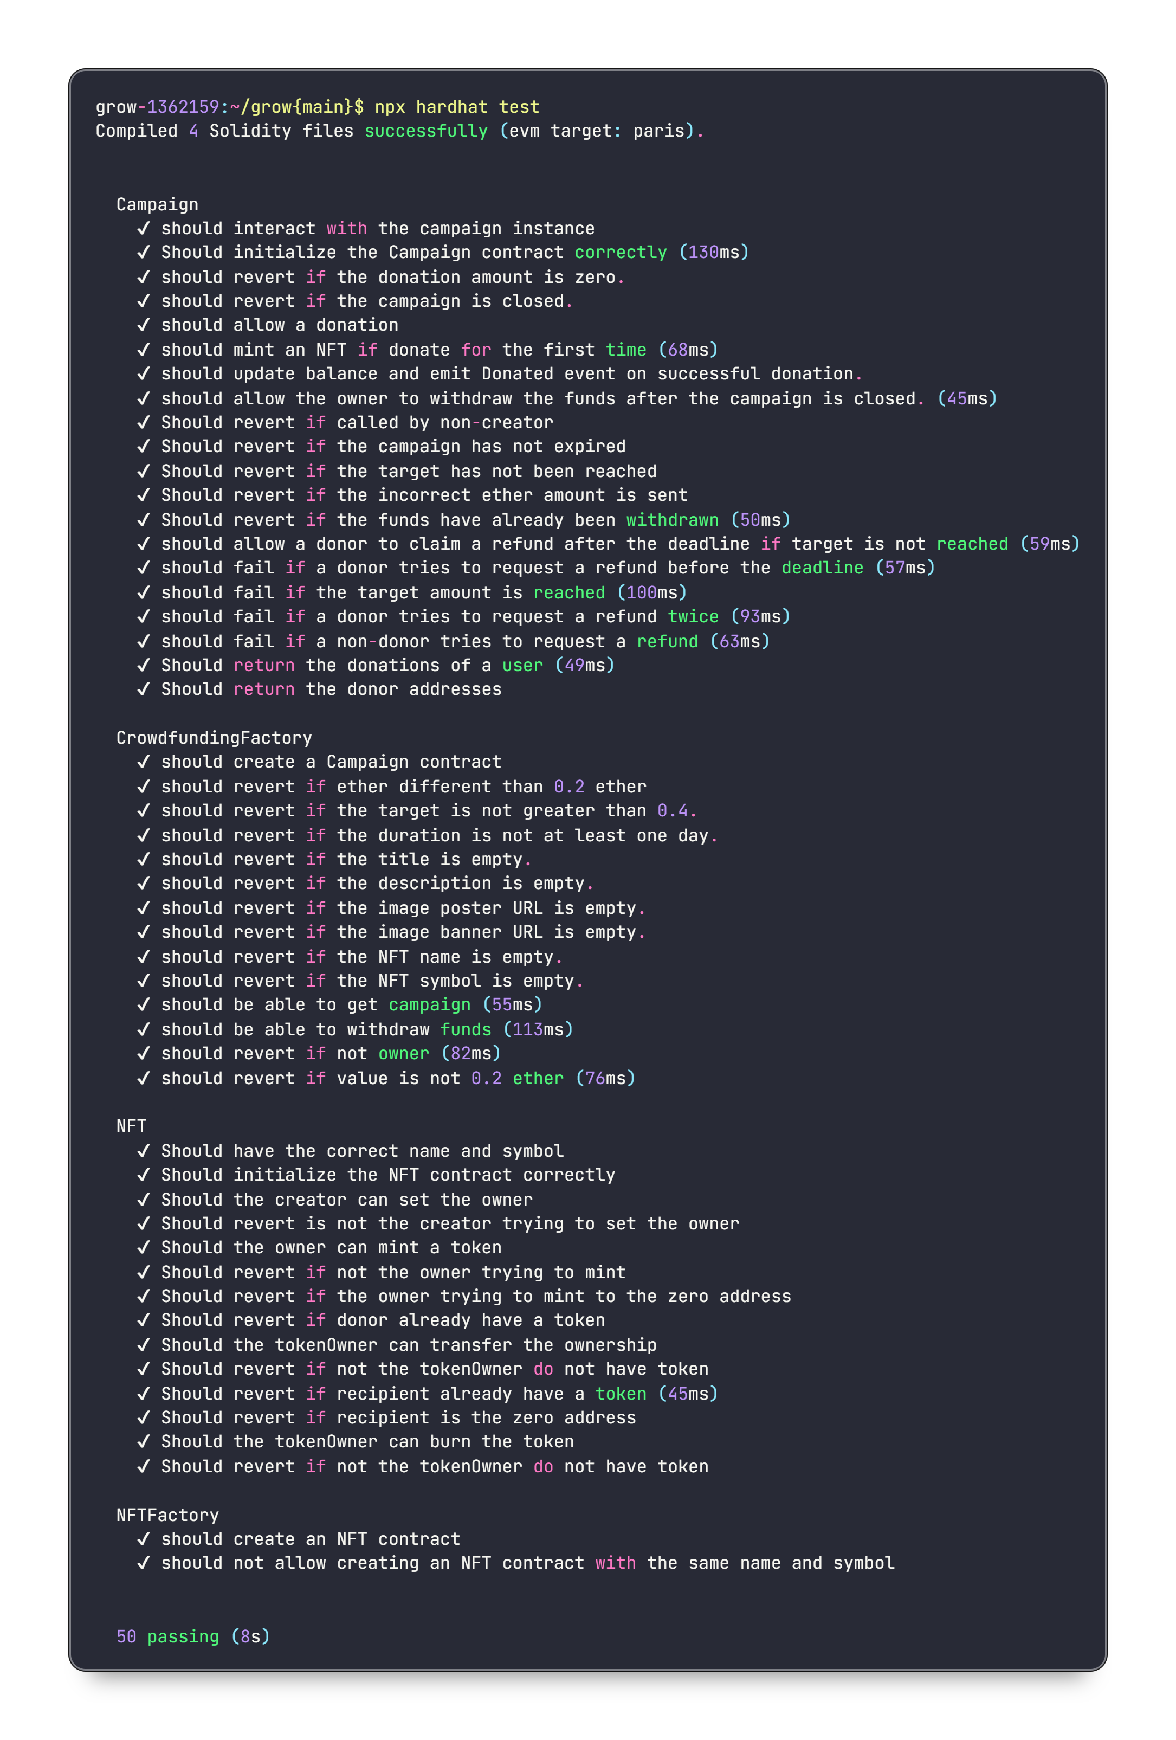
Grow
Smart Contracts
Testing
HardHat
Campaign
NFT Factory
CrowdFunding Factory
Per testare che tutti i contratti funzionino in maniera corretta è stato realizzato un set di test per ogni contratto.
In particolare sono stati realizzati:
20 test per il contratto Campaign
14 test per il contratto CrowdfundingFactory
14 test per il contratto NFT
2 test per il contratto NFTFactory
Per un totale di 50 test.

Slide 29
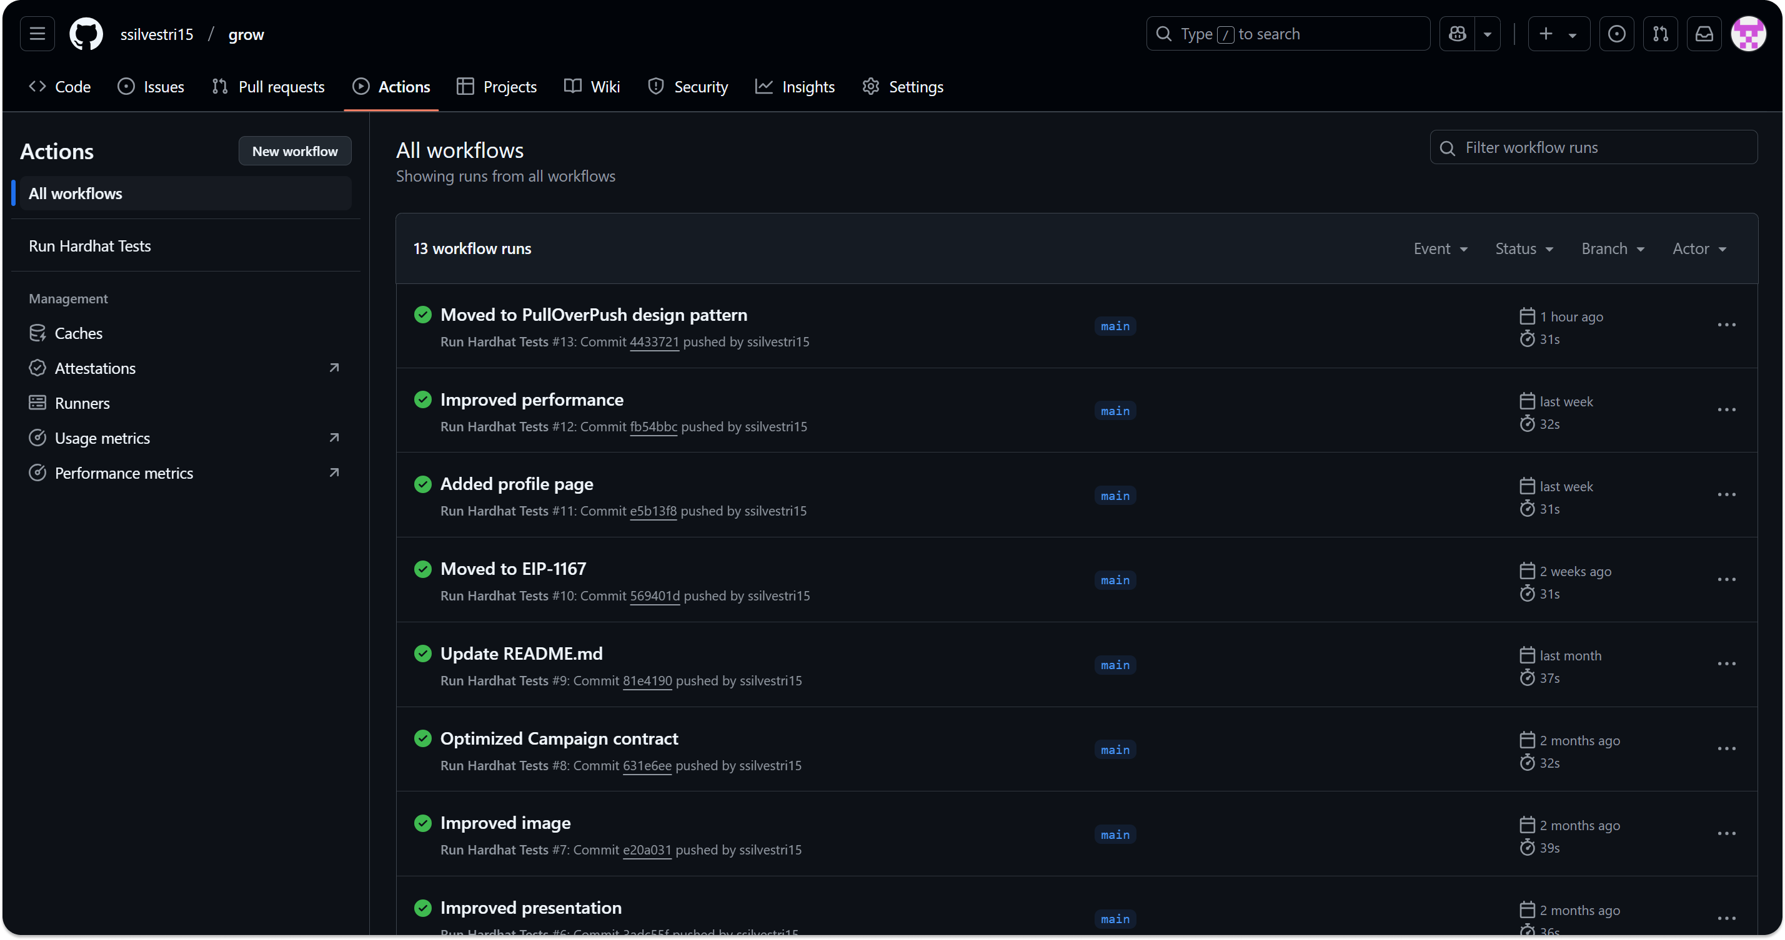
Grow
Smart Contracts
Testing
HardHat
Campaign
NFT Factory
CrowdFunding Factory
Per rendere più efficiente il processo di sviluppo è stata realizzata una GitHub Action. L’automazione dei test tramite una GitHub Action permette di garantire la qualità del codice eseguendo verifiche ad ogni commit o pull request sul branch `main`.
Questo workflow utilizza un runner Ubuntu per configurare l’ambiente Node.js, installare le dipendenze del progetto e avviare un nodo Ethereum locale tramite Hardhat.
Una volta verificata la disponibilità del nodo, vengono eseguiti automaticamente i test definiti nel progetto, fornendo un feedback immediato su eventuali errori o regressioni.
Questa soluzione migliora l’efficienza dello sviluppo, riduce il rischio di errori manuali e integra una metodologia di integrazione continua (CI), assicurando che ogni modifica sia testata prima di essere integrata nel codice principale.

Slide 30

Grow
Frontend

Slide 31

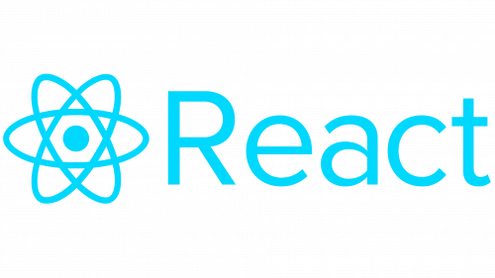

Grow
Frontend
Per realizzare il frontend del progetto è stato utilizzato il framework React.js in combinazione con la libreria Ethers.js e l’integrazione con un wallet manager, in questo caso MetaMask.
La combinazione di queste tecnologie permette la creazione di una piattaforma web altamente personalizzabile.
Nasce quindi la piattaforma Grow.

Slide 32

Grow
Decentralized Crowdfunding Platform

Slide 33
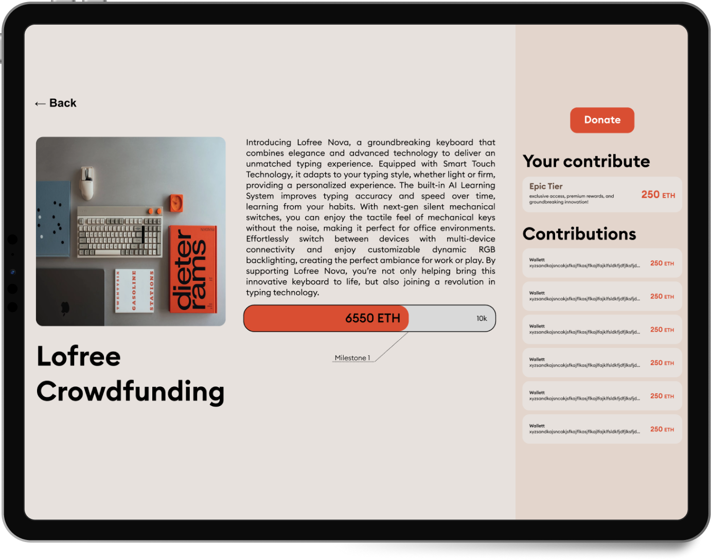
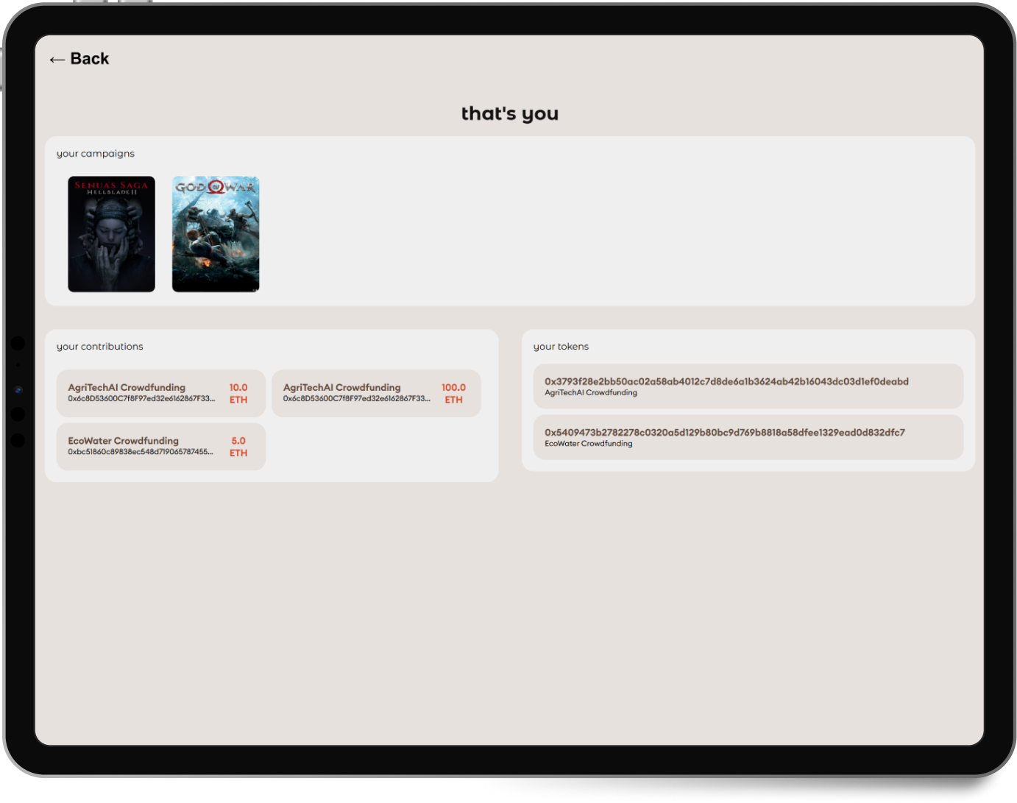
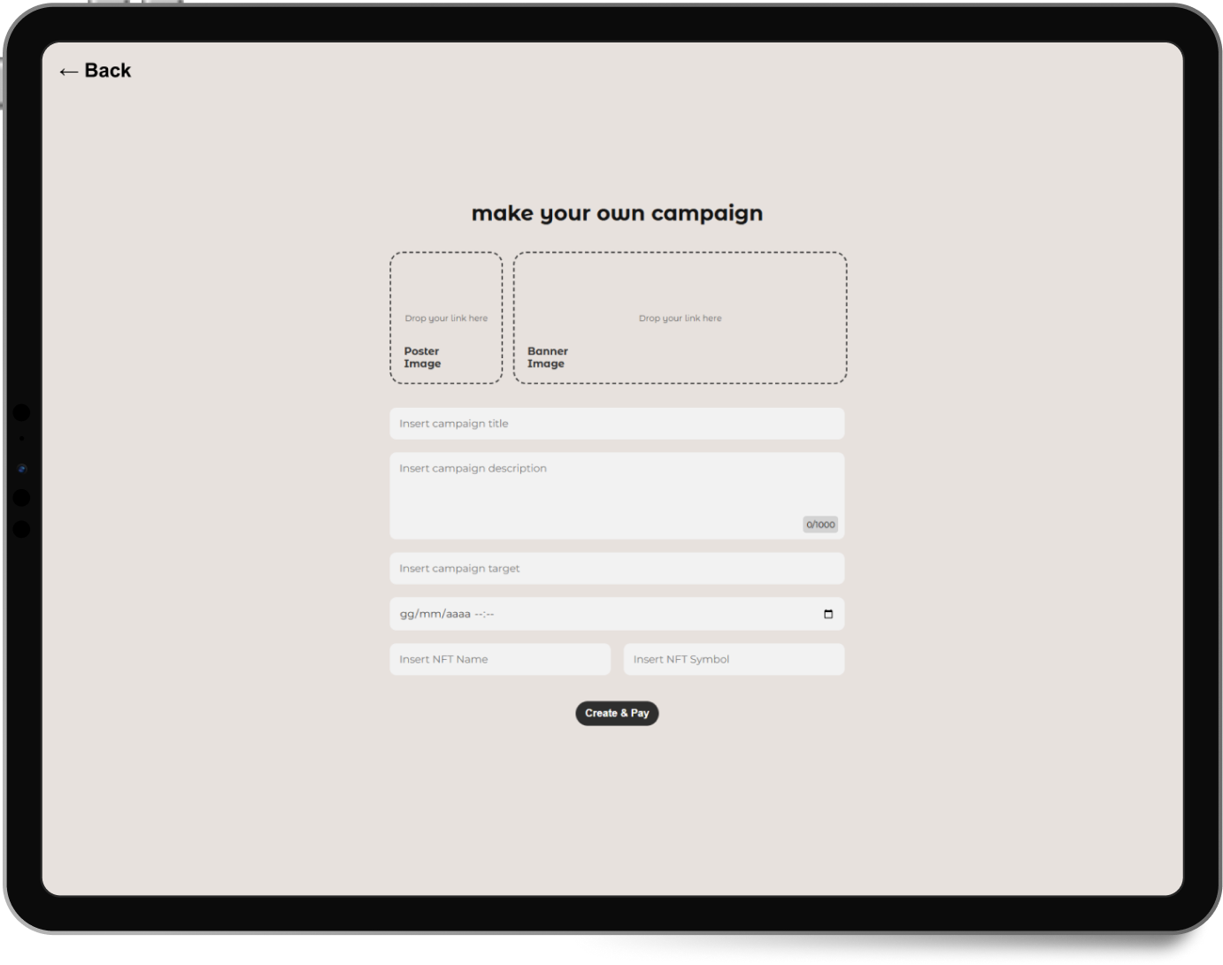
Grow
Decentralized Crowdfunding Platform
Homepage

Slide 34
Grow
Decentralized Crowdfunding Platform
Crowdfunding
Details

Slide 35
Grow
Decentralized Crowdfunding Platform
Crowdfunding
Creation

Slide 36
Grow
Decentralized Crowdfunding Platform
Profile
Page

Slide 37
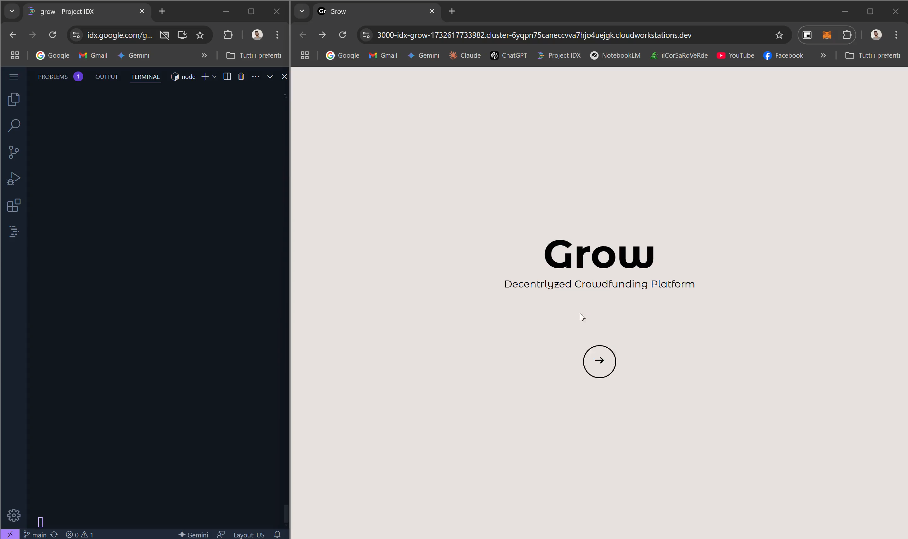
Grow
Decentralized Crowdfunding Platform

Slide 38
Sicurezza dei dati • Grow
Grazie per l’attenzione!
Made with ❤️
by Simone Silvestri

